Slide 1
Estrategia Regional de Reducción de la Contaminación por Nutrientes y Plan de Acción para la Región del Gran Caribe
Regional Nutrients Reduction Strategy and Action Plan WRC (RNPRSAP)
Autoras principales: Sherry Heileman, Liana McManus
Apoyo Financiero
18 de marzo de 2025
Joint Monitoring and Assessment Open Ended Working Group and Sargassum Working Group Meeting/Workshop

Slide 2
Antecedente / Background RNPRSAP
Informe sobre el Estado del Área del Convenio sobre Contaminación Marina (2020), INFORME SOCAR
Marco DPSIR
http://gefcrew.org/carrcu/18IGM/4LBSCOP/Info-Docs/IG.41_INF.3-es.pdf
IMPULSORES
Crecimiento de la población, urbanización, patrones de desarrollo humano, desarrollo económico, cambio climático
PRESIONES
Aguas residuales no tratadas, residuos sólidos, escorrentías agrícolas, residuos industriales, deforestación, construcción costera, acidificación de los océanos, calentamiento global
PRESIONES
Aguas residuales no tratadas, residuos sólidos, escorrentías agrícolas, residuos industriales, deforestación, construcción costera, acidificación de los océanos, calentamiento global
ESTADO
Indicadores: nutrientes, eutrofización, hipoxia, sedimentación, contaminación bacteriana, acidificación
IMPACTOS
Destrucción de hábitats marinos críticos, pérdida de biodiversidad, alteración de las actividades económicas (pesca, turismo), peligros para la salud humana, disminución de la resiliencia
RESPUESTAS
Acuerdos, políticas y regulaciones ambientales globales y regionales, impuestos, prohibiciones, programas nacionales y regionales, preservación y restauración de ecosistemas, educación e investigación, participación del sector privado

Slide 3
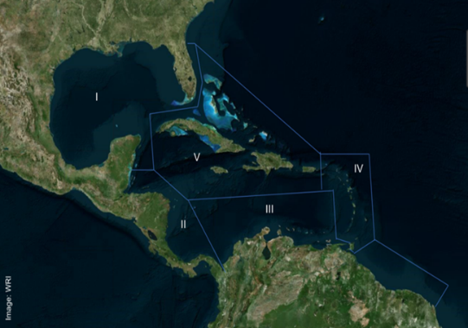
Sub regiones para SOCAR
Subregión | Nombre | Países / Territorios
I | Golfo de México | Estados Unidos de América, México
II | Caribe occidental | Belice, Guatemala, Honduras, Nicaragua, Costa Rica, Panamá
III | Sur del Caribe | Colombia, Venezuela, Guyana, Guayana Francesa, Surinam, Aruba, Bonaire, Curazao
IV | Caribe oriental | Anguila, Antigua y Barbuda, Barbados, Islas Vírgenes Británicas, Dominica, Granada, Guadalupe, Martinica, Montserrat, Saba, San Eustaquio, San Martín, Santa Lucía, San Bartolomé, San Cristóbal y Nieves, San Vicente y las Granadinas, Islas Vírgenes de los Estados Unidos, Trinidad y Tobago
V | Noreste y Caribe Central | Bahamas, Islas Caimán, Cuba, República Dominicana, Haití, Jamaica, Puerto Rico, Islas Turcas y Caicos

Slide 4
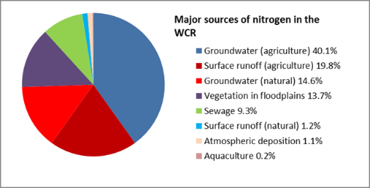
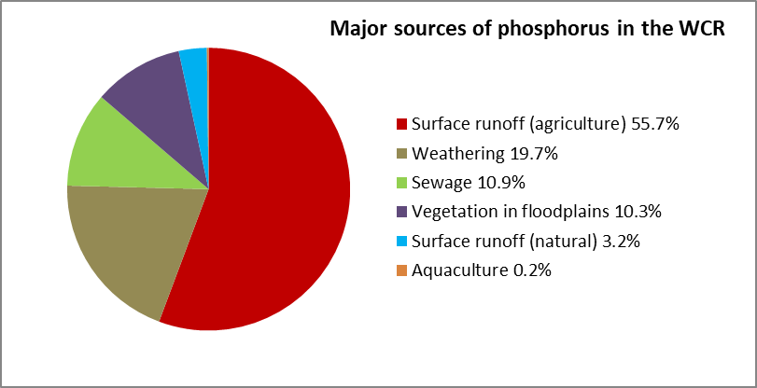
PRESIONES
PRINCIPALES HALLASGOS EN CUANTO A NUTRIENTES:
La agricultura es la fuente antropogénica más importante de nutrientes en las aguas costeras de la región.
Esto subraya la necesidad de prestar mayor atención a las fuentes no puntuales de contaminación de nutrientes y a la protección de los recursos de agua subterránea.
Fuente: SOCAR, 2020

Slide 5
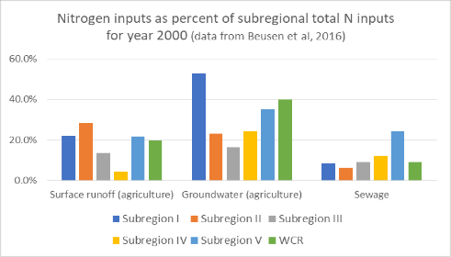
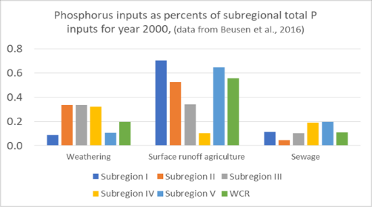
PRESIONES
Las mayores cargas de aguas residuales domésticas y nutrientes descargados ocurren en subregiones a lo largo de los márgenes continentales, particularmente en el norte del Golfo de México (subregión I) y el suroeste del Caribe (subregión III). Estas subregiones están muy influenciadas por los ríos que drenan extensas cuencas hidrográficas en las que se concentran los centros urbanos y las actividades agrícolas e industriales.

Slide 6
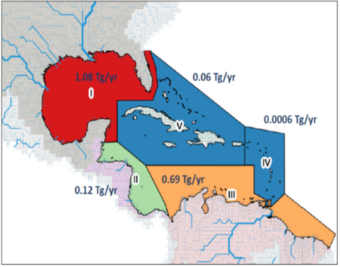
PRESIONES
Evaluación basada en modelos de cargas DIN y DIP desde cuencas hidrográficas hasta áreas costeras
Subregión | DIN | % DIN | DIP | % DIP
Subregión I | 1,084,500 | 54 | 55,080 | 40
Subregión II | 178,800 | 9 | 16,120 | 12
Subregión III | 694,400 | 34 | 57,610 | 42
Subregión IV | NA | NA | NA | NA
Subregión V | 60,400 | 3 | 9,340 | 7
TOTAL | 2,018,100 |  | 138,150
Carga de nitrógeno disuelto inorgánico (DIN) (Tg) desde las cuencas tributarias en las cinco subregiones
(red = highest; orange = high; green = medium; blue = lowest).
(Source: SOCAR, 2020)

Slide 7
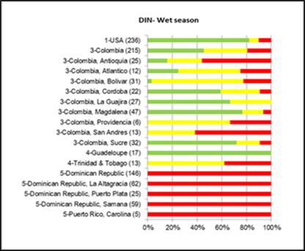
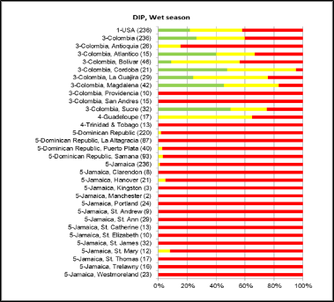
ESTADO
Rangos de evaluación y clasificaciones correspondientes para DIN y DIP en entornos marino continentales e insulares
Indicador | Estado | Continente (mgL⁻¹) | Islas (mgL⁻¹)
DIN | Bueno (verde) | < 0.1 | <0.05
 | Regular (amarillo) | 0.1 to 0.5 | 0.05 to 0.1
 | Pobre (rojo) | >0.5 | >0.1
DIP | Bueno (verde) | <0.01 | <0.005
 | Regular (amarillo) | 0.01-0.05 | 0.005-0.01
 | Pobre (rojo) | >0.05 | >0.01

Slide 8
IMPACTO: EUTROFIZACION
ICEP para cada una de las cinco subregiones por E. Mayorga para SOCAR, usando el modelo Global NEWS
Subregión | ICEP | Riesgo de floraciones de algas nocivas
I (riesgo alto) | 0.84 | Riesgo creciente
V (riesgo medio) | -3.01
III (riesgo medio) | -3.17
IV* (bajo) | -12.90
II (muy bajo) | -33.21
* requiere investigaciones adicionales
Fuente: SOCAR, 2020

Slide 9
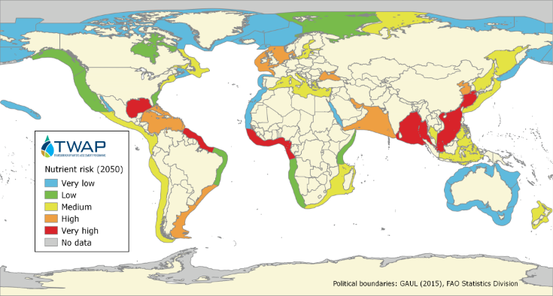
Riesgo de eutrofización de la RGC en un contexto global para el año 2050 según Seitzinger y Mayorga (2016) si se mantienen las tendencias actuales.
El nivel de riesgo de la LME Gran Caribe para la eutrofización aumentará de medio a alto en los años 2030 y 2050
Fuente: Seitzinger y Mayorga 2016 TWAP- Programa de Evaluación de Aguas Transfronterizas http://onesharedocean.org

Slide 10
RNPRSAP 2021 - 2023
Meta:
Establecer un marco de colaboración para la reducción progresiva de los impactos del exceso de carga de nutrientes en los ecosistemas costeros y marinos prioritarios de la RGC.
Objetivos generales:
Ayudar a definir las normas y criterios regionales para los vertidos de nutrientes
Apoyar las reformas institucionales, políticas y legales relacionadas con la gestión de nutrientes
Contribuir al cumplimiento de los compromisos regionales y mundiales pertinentes;
Contribuir a la puesta en marcha de la Plataforma del Caribe para la Gestión de Nutrientes;
Contribuir a la campaña mundial de las Naciones
Unidas sobre la gestión sostenible del nitrógeno.
Goal:
Establish a collaborative framework for the progressive reduction of impacts from excess nutrient loads on priority coastal and marine ecosystems in the WCR.
Objectives:
Assist in defining regional standards & criteria for nutrient discharges
Support institutional, policy & legal reforms
Contribute to relevant regional & global commitments
Contribute to the operationalization of the Caribbean Platform for Nutrient Management
Contribute to the UN Global Campaign on Sustainable Nitrogen Management

Slide 11
RNPRSAP Structure
9 STRATEGIC PILLARS
Nutrient sources (5), Ecological impacts (2) Socioeconomic consequences (1), Enabling conditions (1)
IMPLEMENTATION FRAMEWORK
Series of Actions (2021 - 2030)
MONITORING FRAMEWORK
Baseline, Targets & Indicators
COMPENDIUM OF BEST MANAGEMENT PRACTICES
RECOMMENDATIONS

Slide 12
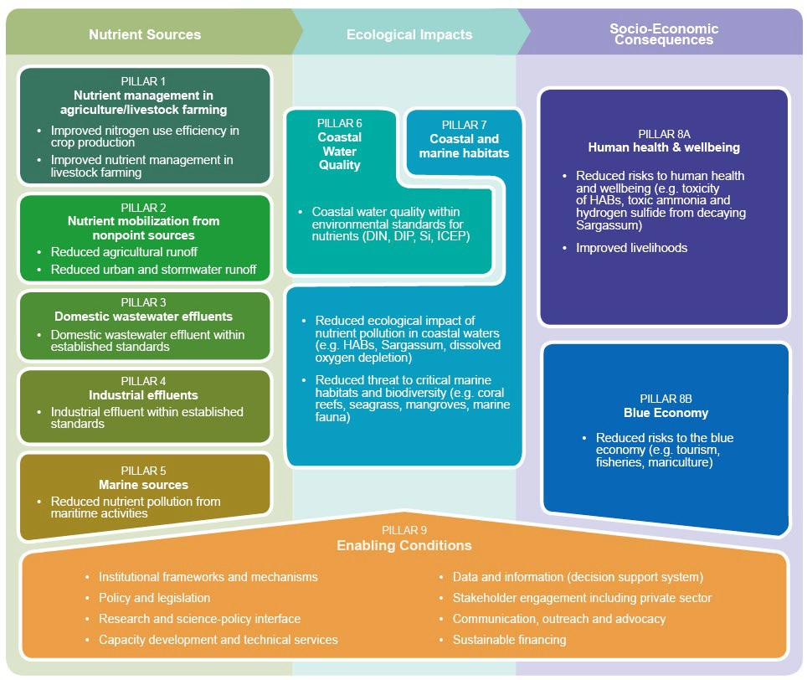

Slide 13
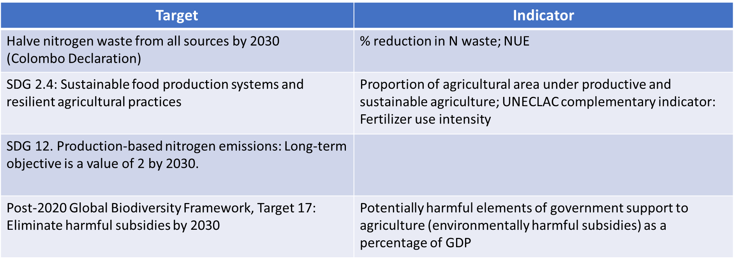
Pillar 1: Sustainable nutrient management in agriculture (Annex IV)
Objective 1.1. Improved nitrogen (nutrient) use efficiency (NUE) in crop production
BMP examples: ‘4Rs’ approach (right fertilizer, right rate, right time of application, right placement); nutrient recovery and recycling

Slide 14
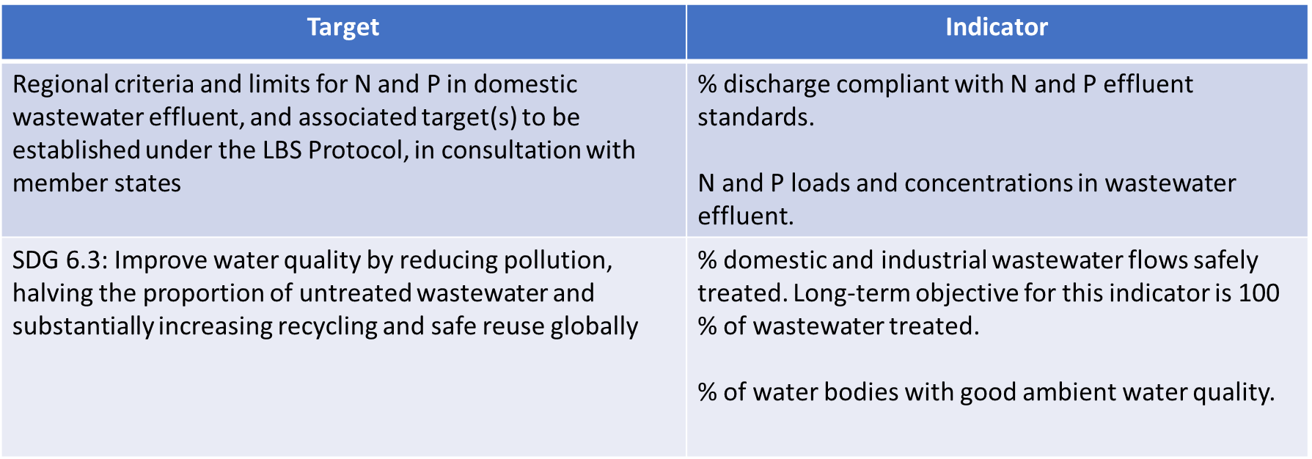
Pillar 3: Domestic wastewater effluent (Annex III)
Objective 3.1. Domestic wastewater effluent meeting standards for nutrients
BMP examples: Nature-based solutions in combination with hard engineering, recovery of N and P from domestic wastewater , reuse of treated sanitation waste (e.g., fertilizer, irrigation, biogas production)

Slide 15
Pillar 6: Coastal water quality
Objective 6.1. Coastal water quality meeting environmental standards
BMP examples: Restoration/ protection of coastal vegetation, ecosystem-based approaches (integrated watershed and coastal area management, marine spatial planning) in combination with BMPs to address nutrient pollution sources

Slide 16
Pillar 9: Enabling conditions for addressing nutrient pollution
Target
Enhance institutional frameworks and mechanisms
Promote policy & legislative reforms
Improve data & knowledge base & decision support systems
Improve science-based policy & decision-making
Strengthen capacity
Increase stakeholder involvement, buy-in & awareness
Promote development of sustainable financing mechanisms
Objective 9.1. Establish enabling conditions for addressing nutrient pollution and its impacts in the WCR

Slide 17
03
04
Institutional,
Policy & Legal
Frameworks
Capacity Building & Pilot Projects
02
05
Agreements, Strategies & Action Plans
Stakeholder
Engagement &
Partnerships
01
06
Baseline Assessment
Monitoring, Assessment
& Evaluation
Regional Nutrients Pollution Reduction Strategy:
National & Regional Implementation

Slide 18
Regional Nutrients Pollution Reduction Strategy:
Indicative Timeline
Adoption by LBS COP 5 & M&E programme
Map & Identify Emerging Issues & Regional Hot Spots
Functioning Data & Information Management System
Transboundary Cooperation Established
Reg
Amendments to LBS Protocol on Nutrients
National Strategies & Action Plans
Functional Intersectoral Committees
National Nutrients Reduction Targets established & Monitoring Mechanism in place
Nutrient Reduction from Projects & Revised Policies
Review & Assessment
Nat
Update Policies & Laws
2021
2022
2023
2024
2025
2026
2027
2028
2029
2030
PHASE ONE
PHASE TWO

Slide 19
THANK YOU / GRACIAS
United Nations Environment Programme Caribbean Environment Programme
and Cartagena Convention Secretariat
14-20 Port Royal Street
Kingston, Jamaica, W.I.
https://www.unep.org/cep/
unep-cartagenaconvention@un.org
Centro de Investigación y Manejo ambiental del Transporte
(RAC Cimab)
Carretera del Cristo No. 3 esquina a Tiscornia. Casablanca.
Habana, Cuba.
https://www.cimab.transnet.cu
dirección@cimab.transnet.cu
UNEP_CEP
EmpresaCimab
EmpresaCimab
UNEPCartagenaConvention
LinkedIn: UNEP-Caribbean Environment Programme

